Slide 2
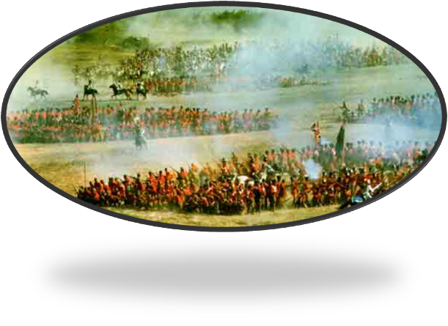

Slide 3
1.Раскрыть значение Бородинского сражения в жизни России и в жизни героев романа.
2. Усвоить содержание основных эпизодов и сцен т.3 .
3. Воспитывать чувство патриотизма.

Slide 4
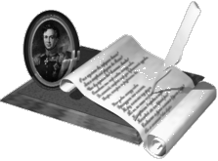

Slide 5
1. Как показана армия французов и её дух?
2. Каково отношение французов к своему императору?
3. Что общего между ними?
Вывод: Толстой подчёркивает восторженное отношение солдат к своему императору, «слепую любовь» к Наполеону. Всеобщая радость скорого наступления на Россию охватывает всех французов. Наполеона ведёт слава покорителя мира.

Slide 6
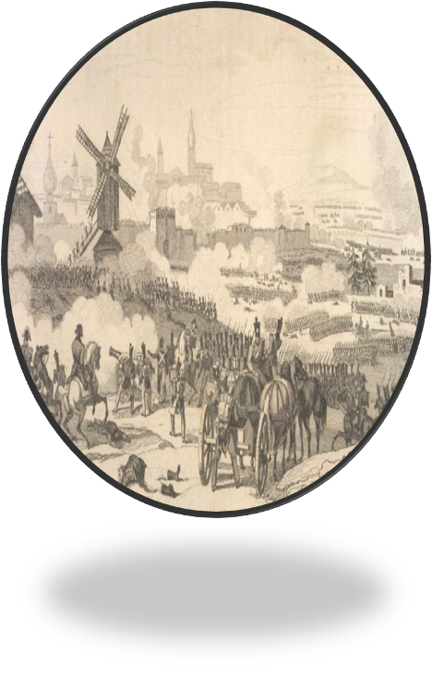
1. Как простой народ реагирует на происходящее?
Жители Смоленска, несмотря на заверения губернатора, один за другим покидают город. Смоленские сцены показывают ненависть русских людей к захватчикам и любовь к родной земле. И купец Ферапонтов, и русские мужики думают только о том, чтобы ничего не досталось врагу
2. Какова роль сцены «Оставление Смоленска»? Что хотел показать нам автор?
3. Расскажите о поведении купца Ферапонтова. Что движет этим человеком и другими жителями Смоленска?

Slide 7
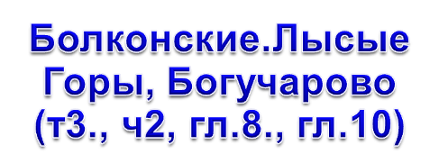
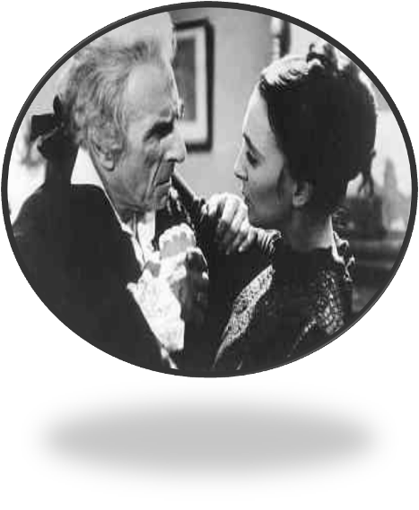
1.Какова реакция на происходящее Болконского старшего? О чём его последние мысли?
2. Как переживает княжна Марья смерть отца? Что вернуло её к жизни? Как она отреагировала на предложение Бурьен остаться и просить защиты у французов?
Подведём итог. Бунт мужиков вызвала их извечная мечта о воле, извечное недоверие к господам. Немного позже, благодаря вмешательству Николая Ростова, крестьяне не только расходятся, но и вяжут зачинщика.
3. Бунт богучаровских мужиков(гл.9-13). Почему мужики отказываются уходить от нашествия? Чем вызван бунт? Как разрешилось противостояние мужиков и господ?

Slide 8
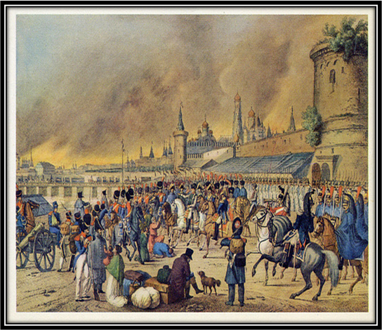
Оставление Москвы
1. Как ведут себя жители Москвы?(т.3,ч1, гл.18-23)
2. Как решает помочь спасению Отечества Пьер, Ростовы? (ч.2, гл.18, ч.3,гл16, гл.27)
3. Как ведут себя в момент опасности для Родины представители аристократического общества?(ч.2,гл.17, ч.3,гл7
4. Как вели себя французы в оставленной русскими Москве? Почему они не ощущали себя победителями?(ч.3, гл.26)

Slide 9
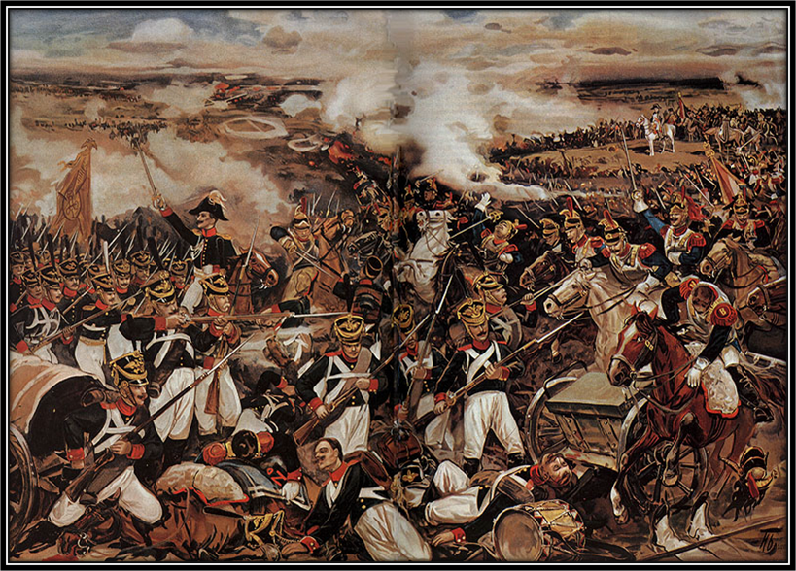

Slide 10
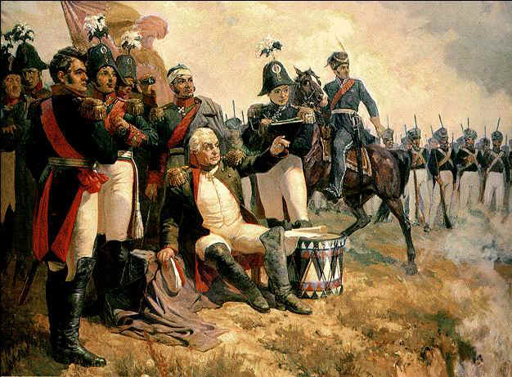
На расстоянии 100 вёрст от Москвы, близ села Бородино Кутузов остановился. Здесь 26 августа он решил дать Наполеону бой.

Slide 11
2.Встреча Пьера с ранеными (гл.20)
3.Поведение штабных офицеров перед боем
(гл.22-23)
4. Разговор Андрея с Пьером
(гл.24)
5. Батарея Раевского
(гл.31-32)
1. Причины сражения при Бородине (гл.19)

Slide 12
1. Почему описание сражения Толстой начинает с описания его диспозиции? Почему сражение показано глазами Пьера?
2. Как Пьер убедился в справедливости слов солдата: «Всем миром навалиться хотят»?
3. Почему Князь Андрей, «Тимохин и вся армия» уверены в победе?
4. Справедливы ли слова Андрея, что французов надо казнить?
5. Покажите, «как по солнцу и под солнцем» идёт сцена боя.
6. Нашёл ли Пьер своё место на батарее Раевского?
7. Легко ли было русским в бою? Покажите это на примере полка князя Андрея?

Slide 13
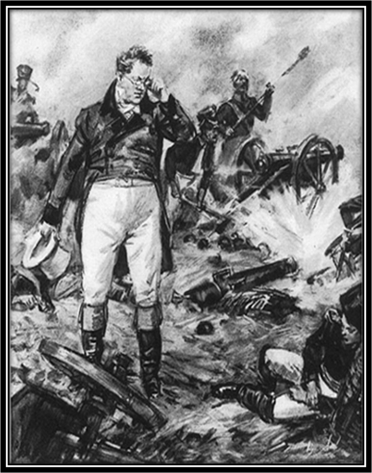
Опять с полками стал своими
Раевский, веры сын, герой!..
Горит кровопролитный бой.
Все россы вихрями несутся,
До положенья глав дерутся;
Их тщетно к отдыху зовут:
"Всем дайте умереть нам тут!" -
Так русски воины вещают,
Разят врага-не отступают:
Не страшен россам к смерти путь.
Г.Державин
Пьера на батарее Раевского поражает страшный вид поля сражения. Он осознаёт, что война- это безумие. Солдаты заняты будничной, кровавой работой. Они не думают о себе, не страшатся смерти. Для Пьера- это открытие, он восхищён русскими солдатами.

Slide 14
Желая доказать, что Бородинское сражение было только нравственной победой русских Толстой вводит в роман план сражения. Большинство сцен показано глазами Пьера ,т.к. он, ничего не понимающий в военном деле, воспринимает войну с психологической точки зрения и может наблюдать за настроением участников.
Сцены, рисующие настроение русских накануне боя, объясняют справедливость войны против захватчиков и показывают единство настроения людей. Все говорят о необходимости победы при Бородине, об уверенности в ней: « Одно слово- Москва».
Князь Андрей высказывает главную для понимания войны мысль: речь идёт не об абстрактном жизненном пространстве, а о той земле, где лежат наши предки, за эту землю идут в бой солдаты. И в этих условиях нельзя великодушничать с врагом.

Slide 15
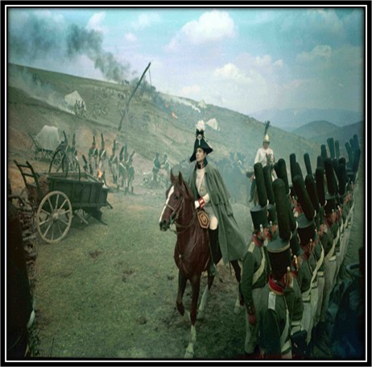
Командуя полком, Болконский сблизился с солдатской массой, научился ценить и уважать простой народ. Если сначала князь Андрей старался возбуждать мужество солдат, прогуливаясь под пулями, то, увидев их в бою, понял, что ему нечему их учить. С этого момента он начал смотреть на мужиков в солдатских шинелях как на героев- патриотов, мужественно и стойко защищавших свое Отечество.
*Расскажите, как был ранен князь Андрей?
* Какие черты характера проявил герой Толстого? Как вы оцениваете его поступок?

Slide 16
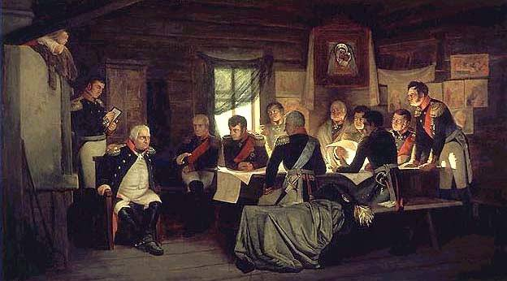
После Бородинской битвы на Совете в Филях было принято трудное решение о сдаче Москвы и отступлении. Армия Кутузова отошла к Тарутину, тем самым закрыв дорогу французам в богатые продовольственные губернии России.

Slide 17
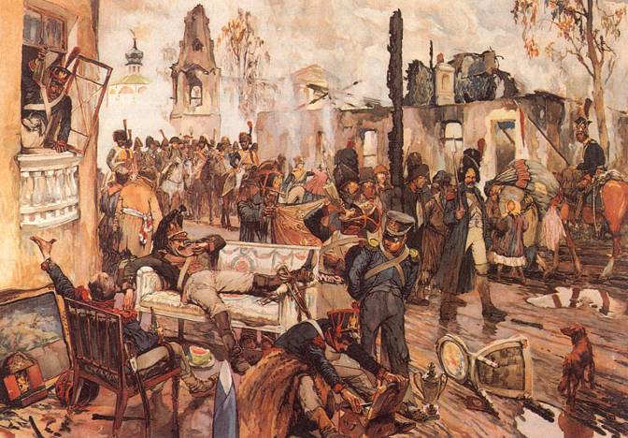
Французский император вступил в опустевшую столицу, Москва встретила его сильнейшими пожарами. Армия стала разлагаться, началось мародерство, многие дезертировали.

Slide 18
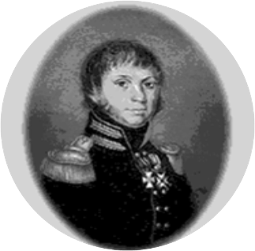
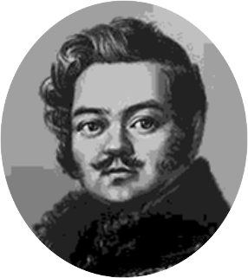
Но не только зима помогала русским; непобедимая наполеоновская армия на собственной шкуре узнала, что такое «дубина народной войны». Вспыхнуло партизанское движение, героями которого стали простые крестьяне Ермолай Четвертаков, Герасим Курин, старостиха Василиса Кожина, лихие партизанские командиры — Денис Давыдов, Александр Фигнер, Алексей Сеславин.
Герасим Курин
Старостиха Василиса Кожина
Денис Давыдов
Александр Фигнер
Алексей Сеславин

Slide 19
Ресурсы:
1. http://biblio-semya.ru/?act=good&id=265
2. http://www.oditour.ru/index.php?part=132s1n&sub=35
3. http://nauka.samsu.ru/HIST/STAT/SEMENOV/sect.html

